Slide 1
Човек – тоа сум јас
ГРАДБА И ДВИЖЕЊЕ НА ЧОВЕЧКОТО ТЕЛО

Slide 2
игра асоцијација
A
Б
В
1
ОЧИ
РАЦЕ
РБЕТ
УСТА
НОЗЕ
ГРБ
2
3
НОС
ДВИЖЕЊЕ
СТОМАК
ГЛАВА
ЕКСТРЕМИТЕТИ
ТРУП
ТЕЛО

Slide 3
ДВИЖЕЊЕ НА ТЕЛОТО
Човечкото тело се состои од повеќе делови.
Главни делови се: глава, труп и екстремитети.
Главата со трупот e поврзана со вратот.
Рацете и нозете се екстремитети.
Во телото се наоѓаат внатрешните органи и нив не
можеме да ги видиме голо око.

Slide 4
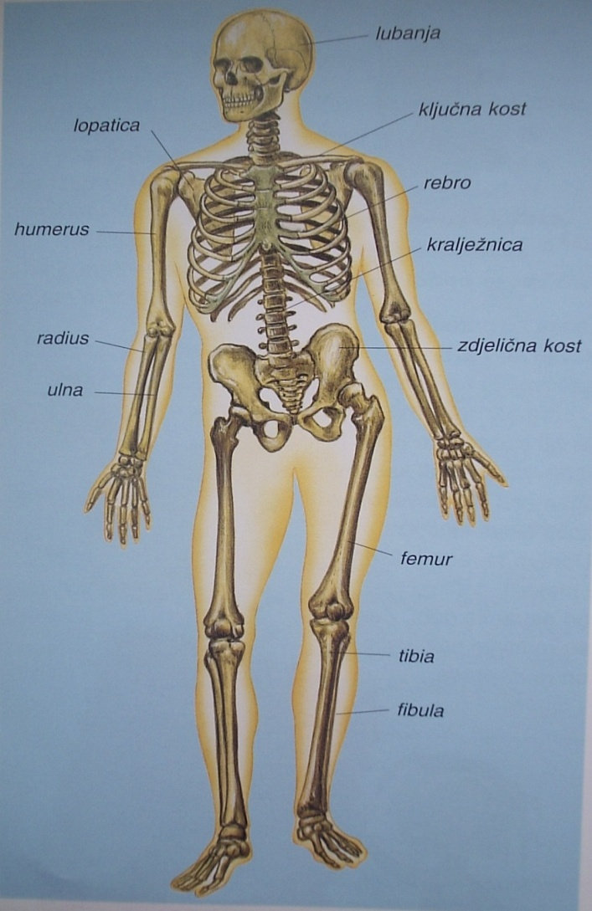
Коските и мускулите заедно го прават системот за движење.
Коските се цврстите делови на телото и
поврзани се во скелет.
Главниот дел на скелетот е рбетот. На
рбетот се поврзуваат коските на главата,
трупот и екстремитетите.
Коските на екстремитетите се споени со
зглобиви и можат да се движат.

Slide 5
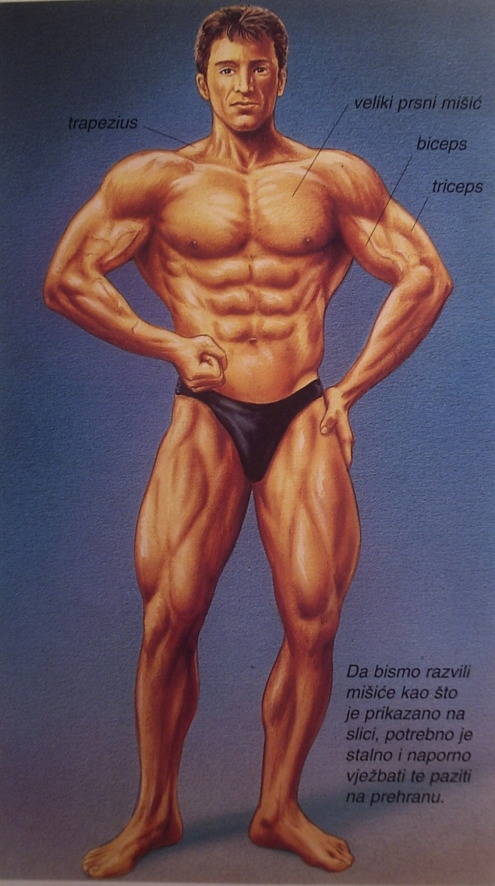
Коските и мускулите заедно го прават системот за движење.
За коските се поврзани мускулите.
Мускулите поврзани со коските,со
стегање и отпуштање, ги придвижуваат
коските.
Нивната работа можеме да ја управуваме,
додека работата на срцето и внатрешните органи не можеме.

Slide 6
ЗАНИМЛИВОСТИ!!!
Скелетот e столб на нашето тело. Ако го нема, би биле толку
меки и не би можеле да стоиме.
    
Некои коски ги штитат нашите најосетливи органи: lчерепот го
Штити мозокот, a ребрата се како штит околу срцето и белите
дробови.
    
Некои коски содржат коскен срж koja произведува црвени крвни зрнца – важна состојка во нашата крв.
    
Највисокиот човек на светот во 21 година бил висок 1м и 18см.
Kога имал 31 година, бил висок 2 м и 18 см.Умрел во 51 година
од животот и тогаш бил висок 2м и 72 см.
    
Најголемата коска е femur – бутна коска. Може да биде долга
50 cм.
Најмалата коска е stremen – дури 3 мм. Се наоѓа во ушето.

Slide 7
ЗАНИМЛИВОСТИ!!
Нашите 650 мускули ги овозможуваат сите наши движења,
изрази и положби на нашето тело: насвевка, намигнување,
одење, дишење,јадење...
    
Некои мускули работат кога ние тоа ќе им го наредиме,
a некои, како срцето, работат автоматски.
    
Мускулите ја претставуваат половина од тежината на нашето
тело.
Дете тешко 30 кг има 12 кг мускули.
    
За да направиме само еден чекор, користиме 200 мускули.

Slide 8
ЗАПАМТИ
Градба и движење на телото
Градба на телото:органи (најмали делови на телото
кои извршуваат одредена функција)систем на органите
во организам
Човечки организам:
- систем на органи за движење
- систем на органи за дишење
- систем на органи за излачување
- систем на органи за варење
- систем на органи за крвоток
- нервен систем

Slide 9
ЗАПАМТИ
Градба и движење на телото
Систем на органите за движење:
Коските се цврсти делови на телото кои му овозможуваат
стабилност на телото.
скелет
Мускули и месо – активни придвижувачи на телото.
Заштита на органите за движење:
Правилно држење, движење, исхрана.
неправилностиi: спуштени стапала, рахитис, скршеници,
исчашувања
Развој и растење до дваесеттата година на животот.

